Slide 1

Contrataciones Abiertas
(Open Contracting)
Un enfoque innovador en el proceso de las contrataciones públicas
Marcela Rozo
WB Governance Global Practice

Slide 2

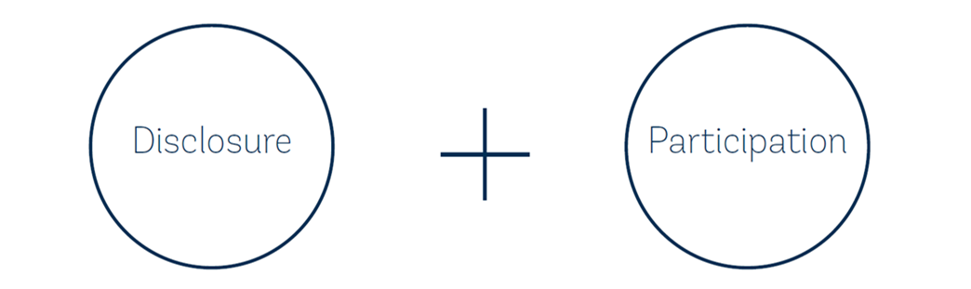
¿Qué son las contrataciones abiertas?
Divulgación
Participación
Durante todas las etapas del ciclo de contratación
Contrataciones abiertas se centra en el incremento de la divulgación y la participación en las contrataciones públicas, durante todas las etapas del ciclo de contratación, y en todo tipo de contratos.
Notes:
La proposición subyacente de las contrataciones abiertas es que la divulgación y la participación se refuerzan mutuamente como catalizadores para la rendición de cuentas y la eficiencia, y por lo tanto son fundamentales para el desarrollo y crecimiento económico.

Slide 3

Objetivos Principales
Mejorar la divulgación y el análisis de la información y datos sobre las contrataciones públicas
Crear oportunidades para el uso de la información y datos de contrataciones públicas por parte de actores sociales para actividades de monitoreo
Promover mecanismos de colaboración entre múltiples partes interesadas
Notes:
Mediante el apoyo a los gobiernos para que sean más transparentes y responsables, y para que los ciudadanos puedan participar de una manera más informada y significativa en los procesos de toma de decisiones, las contrataciones abiertas fomentan la colaboración entre una amplia gama de actores con el objetivo de cocrear soluciones innovadoras y efectivas a complejos desafíos de gobernabilidad.

Slide 4
Enfoque
Diagnóstico – Valoración inicial
Acción y Planificación colaborativa
Asistencia técnica en la divulgación de datos
Desarrollo de capacidades para la participación/colaboración
Intercambio de conocimientos y aprendizaje

Slide 5


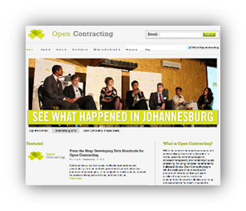
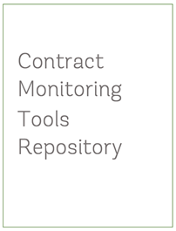
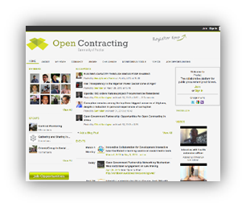
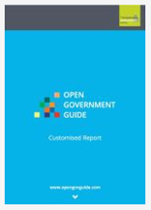

Recursos
Herramientas adicionales

Slide 6
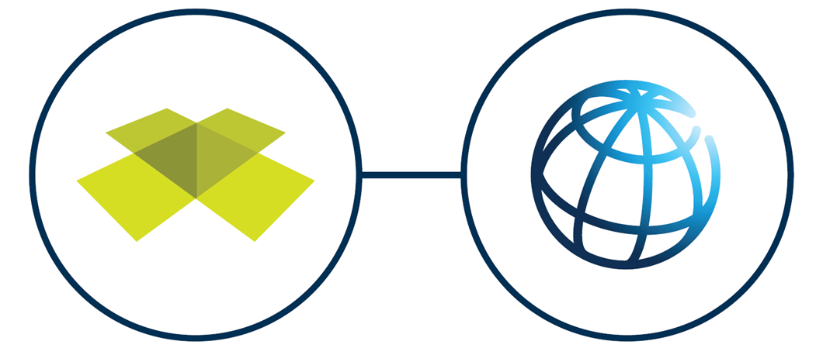
Alianza para las Contrataciones Abiertas
Grupo del
Banco Mundial
Notes:
Since 2012, a broad group of organizations and individuals interested in open contracting have joined in the development of an emerging global movement that encourages disclosure and participation in public contracting. One result is the Open Contracting Partnership. Until the end of last year, the World Bank held the Secretariat of the Partnership. Now that the Open Contracting Partnership (OCP) has transitioned into a new stage with its own organizational structures and funding, the World Bank has become an implementing partner of the OCP.

Slide 7
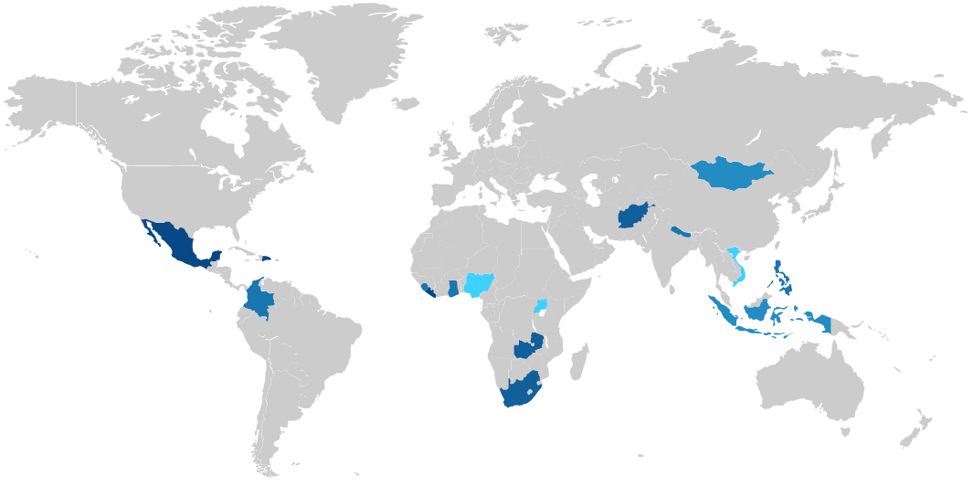
Contrataciones Abiertas en la práctica
Algunos ejemplos alrededor del mundo
Mongolia
Mexico
Afganistán
Rep. Dominicana
Nepal
Vietnam
Sierra Leona
Ghana
Filipinas
Nigeria
Liberia
Uganda
Colombia
Zambia
Indonesia
Sudáfrica

Slide 8


Slide 9
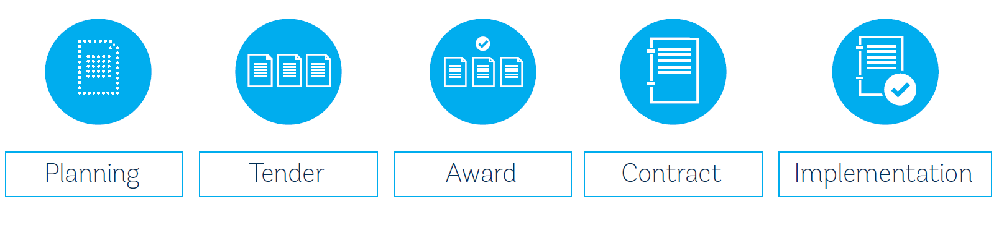
El estándar de datos indica cómo publicar documentos y datos durante cada una de las etapas del proceso de contratación…
Planeación
Licitación
Adjudicación
Contratación
Ejecución

Slide 10
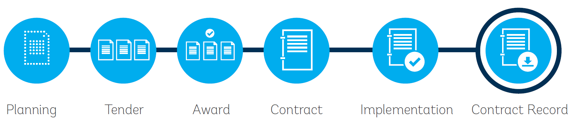
Planeación
Licitación
Adjudicación
Contratación
Ejecución
Registro de la contratación
... y el OCDS indica cómo reunir todas esas publicaciones en un registro resumido, facilitando datos abiertos oportunos y accesibles de todos los aspectos de una contratación

Slide 11
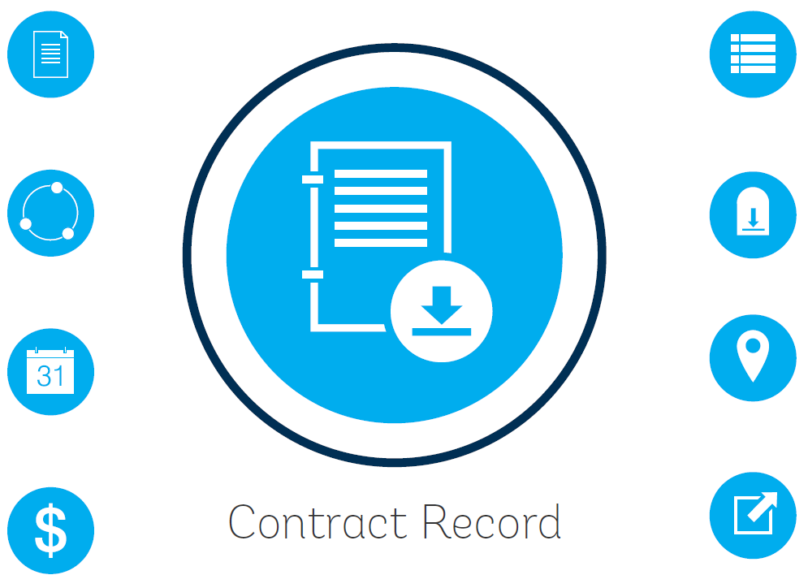
Las publicaciones y registros pueden contener…
Documentos y Avisos
Artículos y su
clasificación
Compradores, proveedores y Organizaciones involucradas
Hitos y desempeño
Fechas clave
Localización
Valor de los contratos, presupuestos y gastos
Enlaces a datos de otras fuentes
Registro de la Contratación

Slide 12

¿Qué pueden hacer los usuarios con estos datos?

Slide 13
Obtención de una mayor rentabilidad en las contrataciones
Para obtener mejor relación calidad/precio en el proceso de contratación de bienes y servicios, y determinar si los contratos ya finalizados han resultado rentables o no.
Analizar las tendencias y variaciones en los precios y en el rendimiento de los proveedores
Acceso a datos comparables (listas de códigos comunes y la disponibilidad de precios unitarios)
Notes:
Mediante el apoyo a los gobiernos para que sean más transparentes y responsables, y para que los ciudadanos puedan participar de una manera más informada y significativa en los procesos de toma de decisiones, las contrataciones abiertas fomentan la colaboración entre una amplia gama de actores con el objetivo de cocrear soluciones innovadoras y efectivas a complejos desafíos de gobernabilidad.

Slide 14
Detección de fraudes y casos de corrupción
Para examinar la información y los documentos de las contrataciones en busca de “alertas” de posible uso indebido de fondos
Enfoque “micro” y “sistémico”
Datos enlazables con identificadores únicos globales
Notes:
Mediante el apoyo a los gobiernos para que sean más transparentes y responsables, y para que los ciudadanos puedan participar de una manera más informada y significativa en los procesos de toma de decisiones, las contrataciones abiertas fomentan la colaboración entre una amplia gama de actores con el objetivo de cocrear soluciones innovadoras y efectivas a complejos desafíos de gobernabilidad.

Slide 15
Competencia por contratos públicos
Para identificar nuevas oportunidades de contratación de bienes o servicios concretos
Información de contratos anteriores
Contar con proyecciones a futuro e información oportuna
Notes:
Mediante el apoyo a los gobiernos para que sean más transparentes y responsables, y para que los ciudadanos puedan participar de una manera más informada y significativa en los procesos de toma de decisiones, las contrataciones abiertas fomentan la colaboración entre una amplia gama de actores con el objetivo de cocrear soluciones innovadoras y efectivas a complejos desafíos de gobernabilidad.

Slide 16
Monitoreo de la prestación de servicios
Para estar seguros de que las contrataciones públicas brindan valor a la ciudadanía en términos de calidad y oportunidad de los bienes, obras y servicios contratados
Los datos de localización geográfica y los relativos a las subcontrataciones son especialmente útiles para quienes monitorean contrataciones.
Notes:
Mediante el apoyo a los gobiernos para que sean más transparentes y responsables, y para que los ciudadanos puedan participar de una manera más informada y significativa en los procesos de toma de decisiones, las contrataciones abiertas fomentan la colaboración entre una amplia gama de actores con el objetivo de cocrear soluciones innovadoras y efectivas a complejos desafíos de gobernabilidad.

Slide 17
¿Qué hacer para aplicar el Estándar de Datos para las Contrataciones Abiertas (OCDS)?

Slide 18
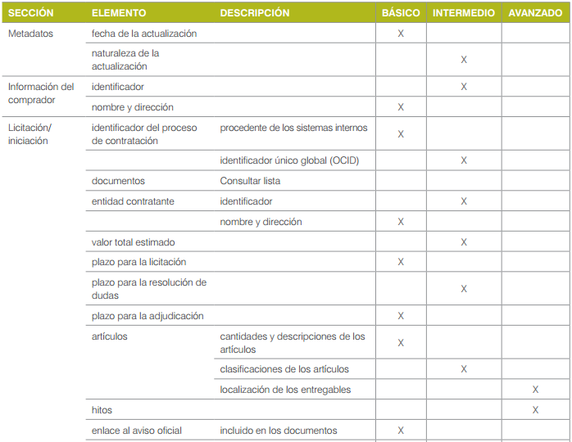
Paso 1: Centrarse en los campos prioritarios
Analice la información que recopilan, lo que pueden publicar y cómo pueden mejorar paulatinamente la publicación de sus datos

Slide 19


Paso 2: Empezar con cosas sencillas y fijarse objetivos cada vez mas complejos
mediante el sistema de 5 ’s para la publicación de datos abiertos
Publicar información básica sobre las contrataciones abiertas en la Web
Facilitar datos sobre los contratos en formato electrónico
Estructurar la información mediante el uso de los estándares OCDS
Poner en práctica los procedimientos recomendados para publicar datos abiertos en la Web
Facilitar enlaces a otros datos

Slide 20

Publicar información básica sobre las contrataciones abiertas en la Web
Planes de Adquisiciones
Anuncios de licitación
Documentos de Licitación
Especificaciones Técnicas
Criterios de Evaluación
Anuncios de adjudicación
Avisos del Contrato
Modificaciones
Certificado de terminación
Publicar todos los documentos relativos a un proceso de contratación concreto en el mismo sitio y mantenerlos actualizados

Slide 21


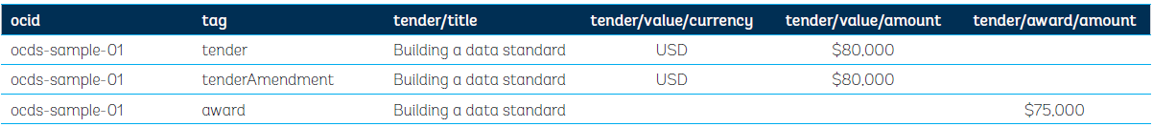
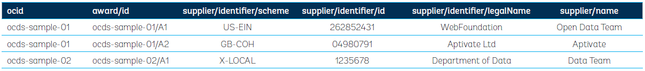
Facilitar datos sobre los contratos en formato electrónico
Usa los campos del OCDS una fila por publicación
Y tablas desplegables para mostrar contenido adicional….
Permitiendo a los usuarios acceder, combinar, buscar y clasificar información sobre los procesos de contratación.

Slide 22

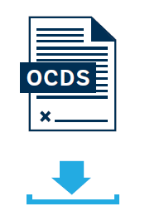

Estructurar la información mediante el uso de los estándares OCDS
Utilizar el modelo de datos en JSON para proporcionar publicaciones y registros para su descarga, directamente desde su base de datos, o desde otros sistemas existentes.
Con 3 ’s ya cumple con el Estándar de Datos para las Contrataciones Abiertas, pero se puede ir más lejos…

Slide 23


Poner en práctica los procedimientos recomendados para publicar datos abiertos en la Web
Cada publicación con su propio URL
http://yoursite.gov/ocds/release/1
http://yoursite.gov/ocds/release/2
http://yoursite.gov/ocds/release/3
Disponibilidad permanente en un mismo lugar en la web
Facilita el hallazgo de datos y provee una Interfaz De Programación de Aplicaciones (IPA)

Slide 24



Facilitar enlaces a otros datos
El OCDS permite vincular distintas fuentes de datos, por lo que es posible crear “datos acumulados” – incrementando la capacidad de uso y el valor de un conjunto de datos sobre contratos

Slide 25
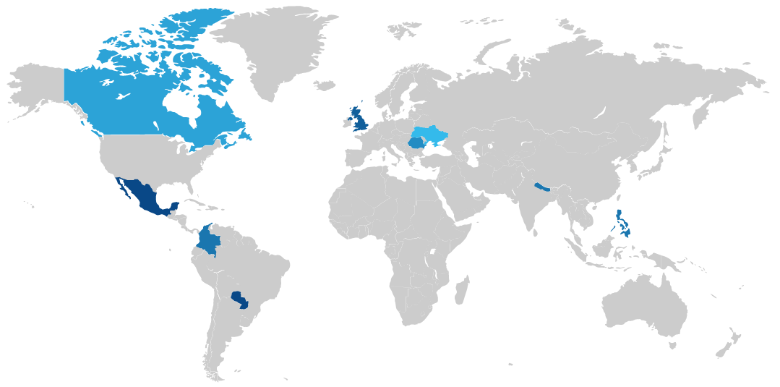
Implementación del Estándar de Datos para las Contrataciones Abiertas
Reino Unido
Canadá
Ucrania
Romania
Mexico
Nepal
Filipinas
Colombia
Paraguay

Slide 26
Encuentra más información sobre el OCDS en standard.open-contracting.org

Slide 27
Para más información sobre Contrataciones Abiertas
Sitio Web: www.open-contracting.org
Comunidad de Práctica: bit.ly/OpenContractingCommunity
Twitter: @OpenContracting
Guía para Profesionales: www.bit.ly/OCBookSprint

Slide 28
Gracias!
mrozo@worldbank.org

